Slide 1

NÁZEV: VY_32_INOVACE_3.2.8.3. M 14
NÁZEV ŠKOLY: Základní škola Strančice, okres Praha - východ
AUTOR: Ing. Miluše Pavelcová
TÉMA: Elektromotor
ČÍSLO PROJEKTU:
CZ.1.07/1.4.00/21.2976

Slide 2
Anotace
Prezentace je určena žákům 8. tříd základních škol.
V první části je popsán princip elektromotoru. Jsou zde uvedeny druhy, režimy provozu a části elektromotoru. Připojeny jsou dva odkazy na Wikipedii, kde se žáci dozvědí více o elektromotoru a dynamu.
Ve druhé části prezentace jsou zmíněny možnosti využití elektromotoru.
Na závěr je uveden český výrobce malých elektromotorů Atas elektromotory Náchod a.s. a připojeno výroční video tohoto podniku.

Slide 3
Elektromotor

Slide 4
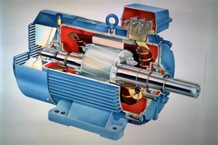
Elektromotor

Slide 5
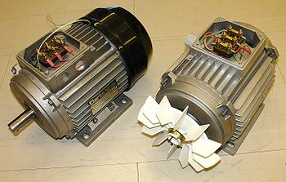
Elektromotor je elektrický stroj, který slouží k přeměně elektrické energie na mechanickou práci.
Většinou jde o točivý stroj, ale existují i netočivé elektromotory, např. lineární elektromotor.

Slide 6
Princip elektromotoru
Elektromotor přeměňuje elektrickou energii na mechanickou, případně také naopak.
Zjednodušeně si lze představit, že se využívá vzájemné přitahování elektromagnetů, elektromagnetu a permanentního magnetu nebo elektromagnetu a železa. Sílu a polaritu elektromagnetu můžeme řídit velikostí elektrického proudu, který do něj pustíme.

Slide 7
Elektrický motor má tři režimy provozu
Motorický režim - motor odebírá elektrickou energii z elektrické sítě nebo z baterie a přeměňuje ji na mechanickou energii na hřídeli.
Generátorický režim - motor odebírá mechanickou energii z kinetické nebo polohové energie stroje připojeného na hřídel a dodává ji zpět do elektrické sítě, do baterie nebo do elektrické zátěže.
Režim brzdy - motor odebírá mechanickou energii z kinetické nebo polohové energie stroje připojeného na hřídeli a přeměňuje ji na teplo (zahřívá se).

Slide 8
Točivý elektromotor má dvě části
Stator je pevná část stroje, která bývá vnější částí stroje. Na statoru bývají upevněny cívky vinutí s magnetickým obvodem, magnety a elektromagnety. V dutině statoru je pohyblivě umístěn rotor.
Rotor je otočná část stroje s magnetickým obvodem, vinutím a hřídelí, na které jsou nasazeny kroužky nebo komutátor.

Slide 9
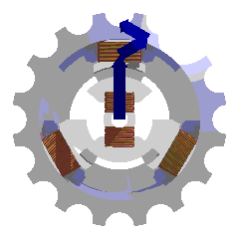
3 fázový synchronní elektromotor v pohybu
(vektory ukazují výsledné magnetické pole vytvořené statorem)

Slide 10
Lineární elektromotor
Lineární elektromotor je elektrický motor, který nevykonává pohyb rotační, ale posuvný. Jde o netočivý elektrický stroj, který nemá žádné rotující součásti.
Jedná se o mnohapólový motor, jehož stator je rozvinut do délky podél celé pojezdové dráhy stroje.

Slide 11
Využití lineárního elektromotoru
Využívá se například v dopravě pro pohon vlaků na magnetickém polštáři (maglev).
Používal se pro pohon čtecích hlav starších (převážně sálových) HDD jednotek.
V poslední době se lineární motor často využívá i pro rozhoupávání zvonů.

Slide 12
Další využití lineárního elektromotoru
Na lineárním principu také pracují speciální elektrické stroje určené pro přeměnu elektrické energie na mechanickou energii ve formě zvuku – reproduktory.
Další využití je v přesných CNC obráběcích strojích (např. brusech), kde jemný magnetický pohyb vítězí nad mechanickými převody, které trpí vůlemi.

Slide 13
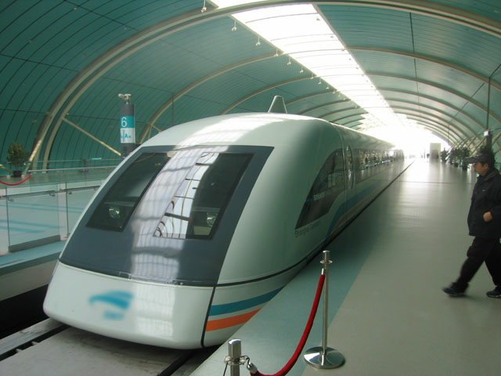
Maglev

Slide 14
Atas elektromotory Náchod a.s.
Atas Náchod je tradiční český výrobce malých elektromotorů do 1kW již od roku 1928.
Vyrábí malé elektromotory určené pro všeobecné použití a regulaci.
Video

Slide 15
Citace
JÁCHIM, František a Jiří TESAŘ. Fyzika pro 8. ročník základní školy. Dotisk 1. vydání. Praha: SPN - pedagogické nakladatelství, a. s., 2000. ISBN 80-7235-076-5.
Elektromotor. Hybrid.cz [online]. [cit. 2012-05-20]. Dostupné z: http://www.hybrid.cz/elektromotor
Elektromotor. In: Wikipedia: the free encyclopedia [online]. San Francisco (CA): Wikimedia Foundation, 2001- [cit. 2012-05-20]. Dostupné z: http://cs.wikipedia.org/wiki/Elektromotor#Line.C3.A1rn.C3.AD_elektromotor
Maglev. In: Wikipedia: the free encyclopedia [online]. San Francisco (CA): Wikimedia Foundation, 2001- [cit. 2012-05-20]. Dostupné z: http://cs.wikipedia.org/wiki/Maglev

